Slide 1
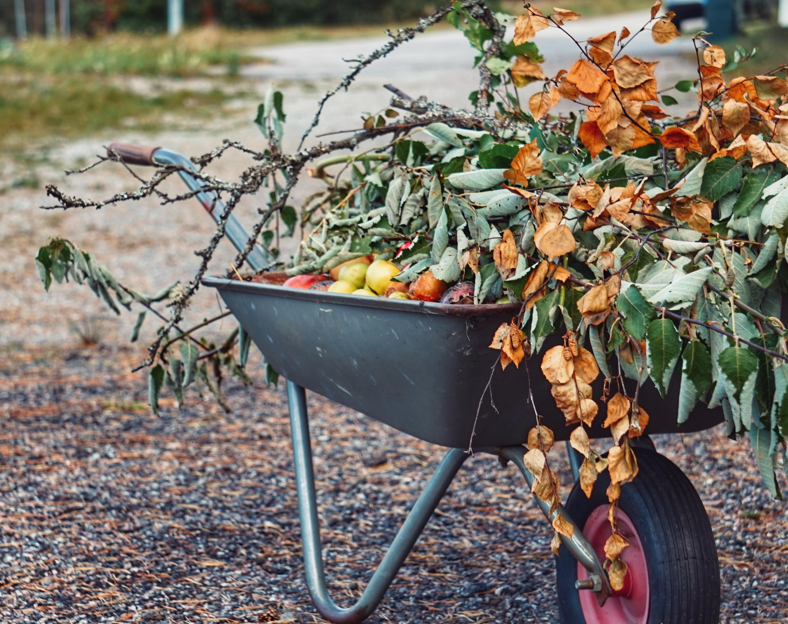
Maandag 5 juni
Groene Retail

Slide 2
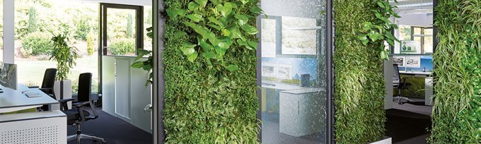
RIE
Risico Inventarisatie en Evaluatie

Slide 3
Opdracht
Geef aan hoe je BPV-bedrijf zorgt voor een gezond en veilige werkomgeving?
Heb/krijg je voldoende uitdagende taken?

Slide 4
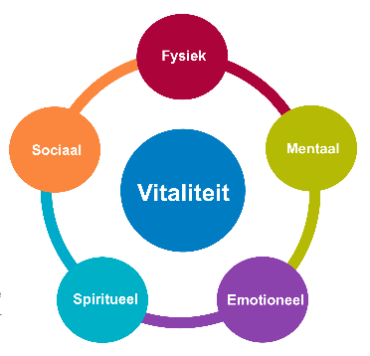
Een vitaal bedrijf is mensenwerk

Slide 5
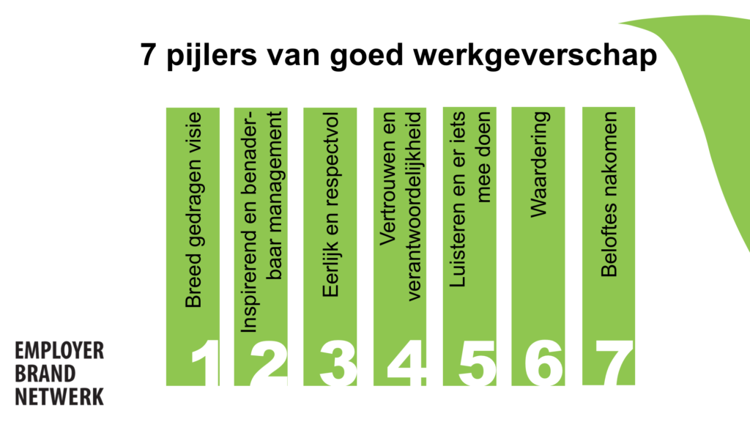
Goed werkgeverschap

Slide 6
Arbobeleid
In de Arbowet staat dat de werkgever verplicht is om een goed arbobeleid te voeren, zodat de werknemers in een veilige en gezonde omgeving hun werk kunnen doen.

Slide 7
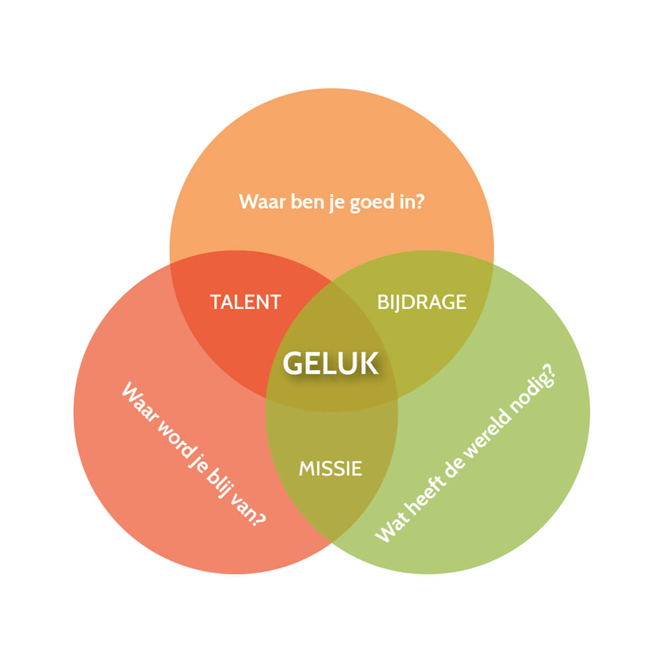
Heb jij werkgeluk? Hoe komt dit?

Slide 8
Resultaat werkgeluk
Minder ziekteverzuim;
Minder verloop in personeel;
Verhoogt de motivatie;
Verbeterende prestatie;

Slide 9
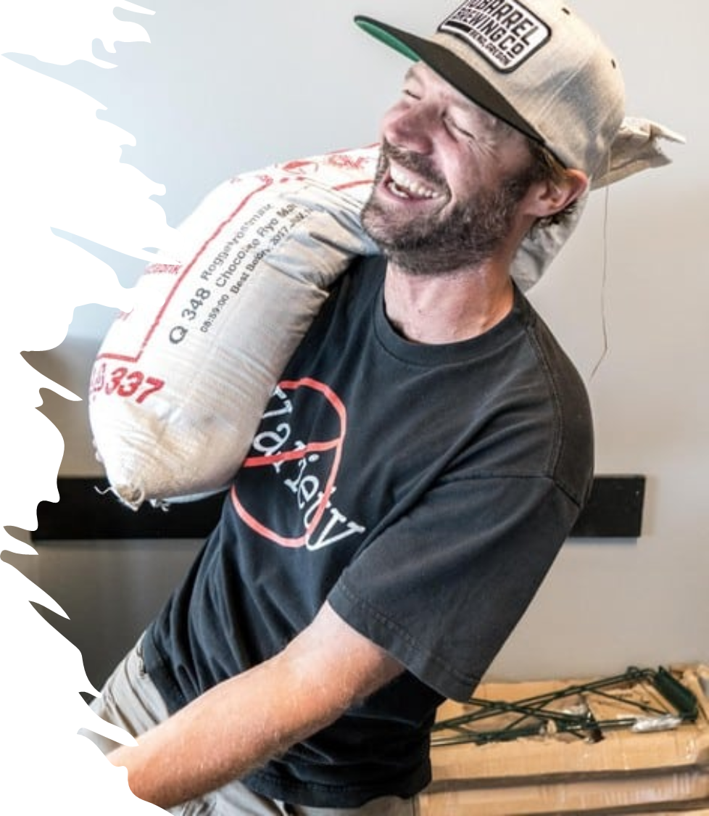
Draag jij bij aan werkgeluk?

Slide 10
Veilig en gezond
De RIE als basis, Risico Inventarisatie en Evaluatie

Slide 11
Wat is een RI&E
Dit is een verplichte evaluatie van de risico’s op de werkvloer voor het personeel.
Je brengt in kaart welke risico’s er zijn en maakt een plan van aanpak.
Daarin staat wat je eraan gaat doen om je personeel veilig en gezond te laten werken.
RIE register - bedrijven en veiligheidskundigen (rie-register.nl)

Slide 12
De uitvoering
Stap 1: Inventarisatie: Welke risico’s spelen er in het bedrijf/de organisatie? Resultaat: een lijst met alle risico’s in het bedrijf.
Stap 2: Evaluatie: Hoe groot is het risico? Resultaat: de risico’s staan in volgorde van belangrijkheid.
Stap 3: Plan van aanpak: Welke maatregelen? Resultaat: een plan waarin staat wie, wanneer welke maatregel gaat treffen om de risico’s te verminderen.
Stap 4: Toetsen van de RI&E: Door een arbodienst of arbodeskundige. (deze stap is niet verplicht voor bedrijven met maximaal 25 werknemers die gebruik maken van een erkend Branche RI&E instrument) Resultaat: Een goedgekeurde RI&E, die voldoet aan de wettelijke eisen.
Stap 5: Aan de slag: uitvoeren en evalueren van het Plan van Aanpak Resultaat: de maatregelen zijn ingevoerd.

Slide 13
Hulpmiddelen
Surveys - inPreventie (werkdrukkompas.nl)
Zelf RI&E opstellen
Risico-inventarisatie (RI&E) opstellen | Ondernemersplein - KVK

Slide 14
Wie maakt de RI&E
Preventiemedewerker (iemand die zich bezig houdt met veiligheid en gezondheid)
Personeel
Arbodienst
Moet getoetst worden door een gecertificeerde Arbo deskundige of arbodienst.

Slide 16
Veilig en gezond
Opties voor verbetering:
Taakroulatie
Micropauzes en samen lachen
Preventief werkplekonderzoek
Gebruik Arbo catalogus

Slide 17
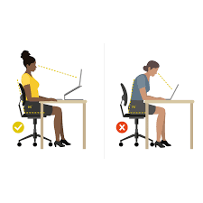
Preventief werkplekonderzoek
Preventief werkplekonderzoek

Slide 18
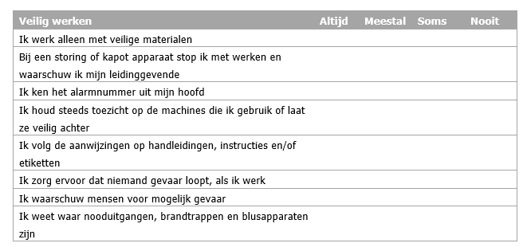
Werk jij veilig?

Slide 19
Wat kan er op jouw leerbedrijf verbeterd worden om de risico’s te verkleinen/weg te nemen?

Slide 20
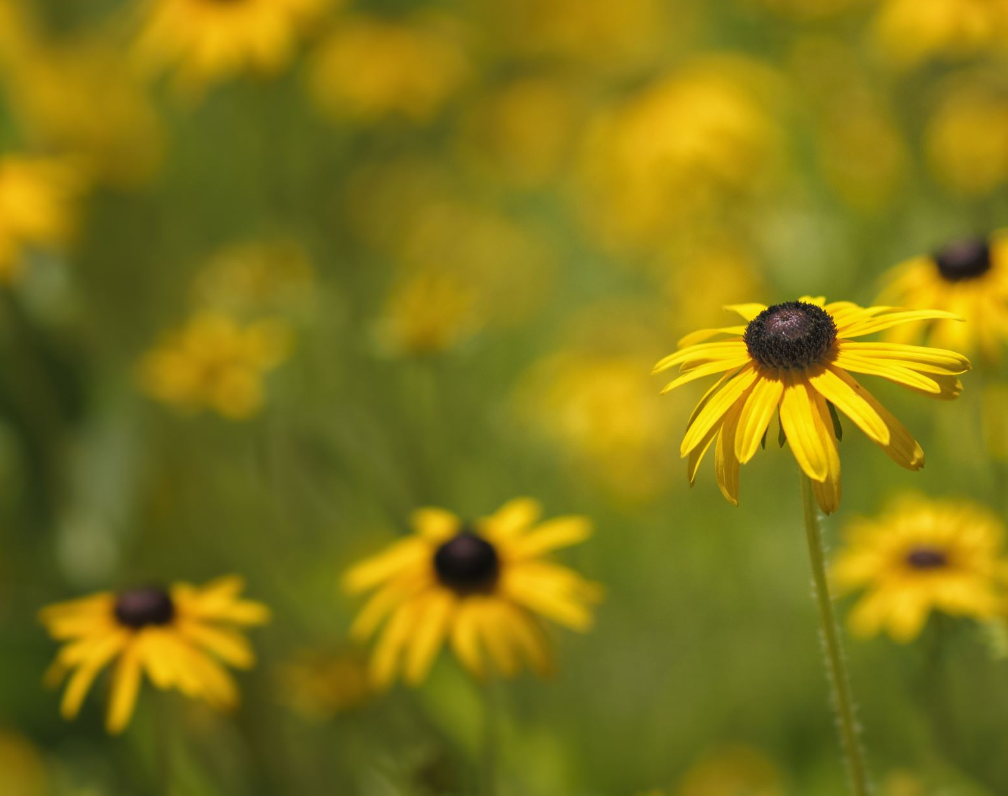
Vaste planten

Slide 21
Wat zijn vaste planten?
Uitzonderingen;
Waarom houden we ze?

Slide 22
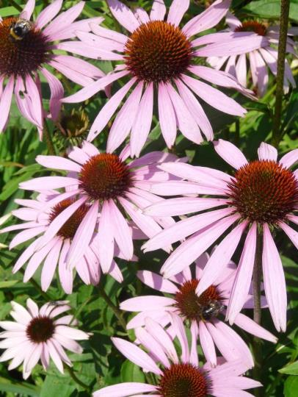
12. Echinacea purpurea ‘Magnus’/ Rode zonnehoed

Slide 23
Naam | Echinacea purpurea ‘Magnus’ – Zonnehoed
Sierwaarde | De wat hangende bloemblaadjes
Bloemkleur | Donker Rood Paars
Bloeitijd | Juli tot en met September
Hoogte | 50 centimeter tot 75 centimeter
Standplaats | Zon
Grondsoort | Goed doorlatende grond dat voedzaam is. Mag wat droog zijn
Aantal planten m² | 5
Winterhardheid | Goed winterhard
Toepassing | Als borderbeplanting - Vakbeplanting
Opmerkingen | Heeft ruw blad

Slide 24
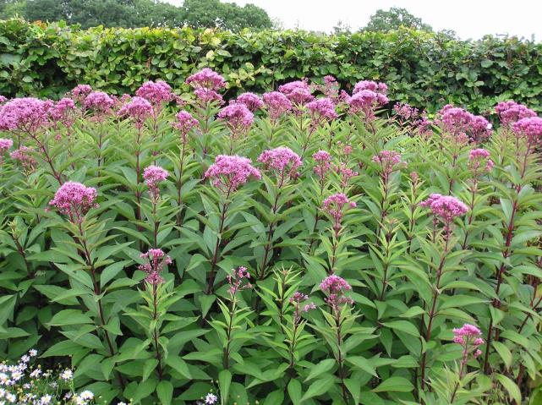
13. Eupatorium maculatum/ Koninginnekruid, Leverkruid

Slide 25
Naam | Eupatorium maculatum – Koninginnekruid
Sierwaarde | De grote bloemschermen op lange stelen in een compacte plant
Bloemkleur | Roze
Bloeitijd | Augustus en September
Hoogte | 160 centimeter tot 200 centimeter
Standplaats | Zon – Halfschaduw
Grondsoort | Vochtige grond
Aantal planten m² | 3 tot 5
Winterhardheid | Goed winterhard
Toepassing | Als borderplanting
Opmerkingen | Wordt ook wel Leverkruid genoemd

Slide 26
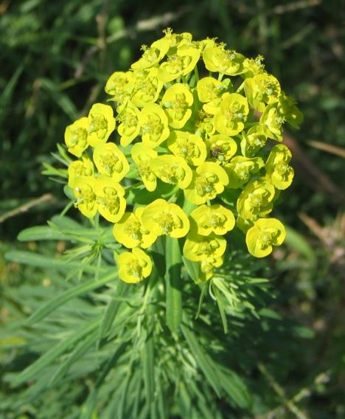
14. Euphorbia cyparissias/ Wolfsmelk

Slide 27
Naam | Euphorbia cyparissias – Wolfsmelk
Sierwaarde | De stengel met de lange smalle blaadjes waar een bolvormige bloem bovenop staat
Bloemkleur | Geel
Bloeitijd | Juni en Juli
Hoogte | 25 centimeter tot 50 centimeter
Standplaats | Zon – Halfschaduw
Grondsoort | Goed doorlatende grond die niet te nat mag zijn. Het liefst kalkhoudende grond
Aantal planten m² | 5
Winterhardheid | Redelijk winterhard maar met kale vorst afdekken
Toepassing | Als borderbeplanting
Opmerkingen | Heeft wit melksap dat vrij komt als je iets van de plant afbreekt, het kan irriterend zijn op de huid – Is wintergroen –Het blad is grijsgroen – In het voorjaar tot 15 centimeter boven de grond afknippen voor een compacte plant

Slide 28
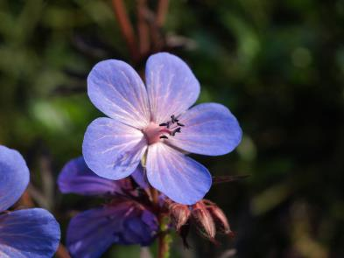
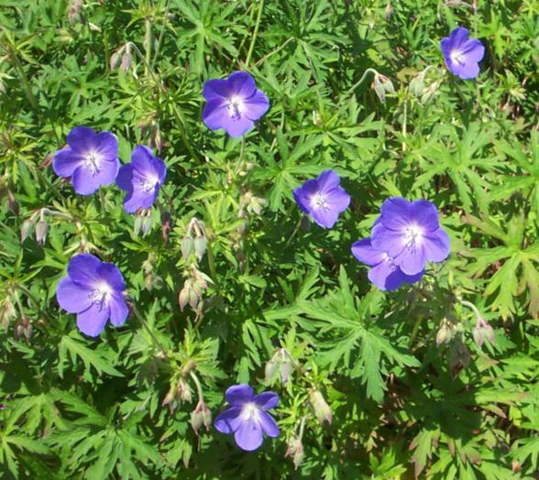
15. Geranium himalayense/ Ooievaarsbek

Slide 29
Naam | Geranium himalayense – Ooievaarsbek
Sierwaarde | De violet blauwe bloementje op de dunne steeltjes
Bloemkleur | Violetblauw
Bloeitijd | Juni en Juli
Hoogte | 25 centimeter tot 50 centimeter
Standplaats | Zon – Halfschaduw
Grondsoort | Kan overal maar het mag niet te nat zijn
Aantal planten m² | 5 tot 7
Winterhardheid | Goed winterhard
Toepassing | Als borderbeplanting – Vakbeplanting
Opmerkingen | Synoniemen: Geranium grandiflorum / Geranium meeboldii – Groeit door ondergrondse uitlopers – Goede bodembedekker – Er zijn verschillende cultivars met enkele en gevulde bloemen en verschillende kleuren – De Ooievaarsbek met de grootste bloemen – Behoudt in zachte winters deels het blad

Slide 30
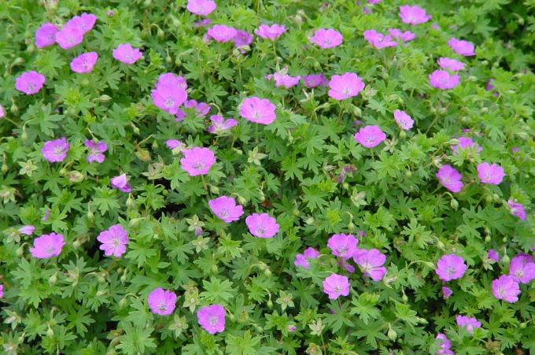
16. Geranium sanguineum/ Bloedrode ooievaarsbek

Slide 31
Naam | Geranium sanguineum – Ooievaarsbek
Sierwaarde | De vele bloemen onder het blad en boven het blad
Bloemkleur | Rood Roodpaars/ Roze
Bloeitijd | Juni en Juli
Hoogte | 25 centimeter tot 50 centimeter
Standplaats | Zon – Halfschaduw
Grondsoort | Kan overal maar het mag niet te nat zijn
Aantal planten m² | 5 tot 7
Winterhardheid | Goed winterhard
Toepassing | Als borderbeplanting – Als vakbeplanting
Opmerkingen | Behoud in zachte winters het blad – Kan gaan woekeren – Is zijn verschillende cultivars met roodpaarsachtige bloemen

Slide 32
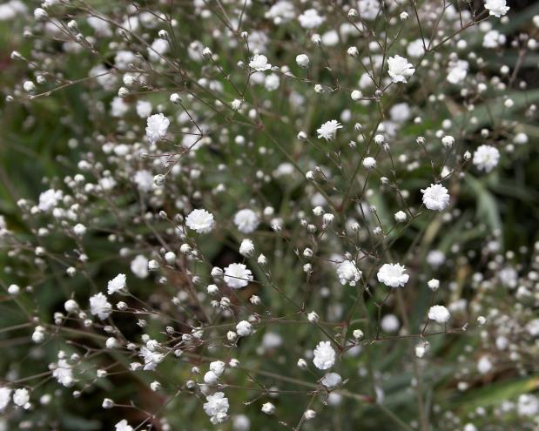
17. Gypsophila paniculata ‘Bristol Fairy’/ Gipskruid

Slide 33
Naam | Gypsophila paniculata ‘Bristol Fairy’ – Gipskruid
Sierwaarde | Een grote bloemtros met vele kleine bloemetjes
Bloemkleur | Wit
Bloeitijd | Juli en Augustus
Hoogte | 50 centimeter tot 75 centimeter
Standplaats | Zon
Grondsoort | Goed doorlatende kalkrijke grond die wat aan de droge kant mag zijn
Aantal planten m² | 5
Winterhardheid | Als ze niet te nat zijn goed winterhard
Toepassing | In combinatie met andere planten in de border
Opmerkingen | Gevulde bloemen – Luchtige groeiwijze

Slide 34
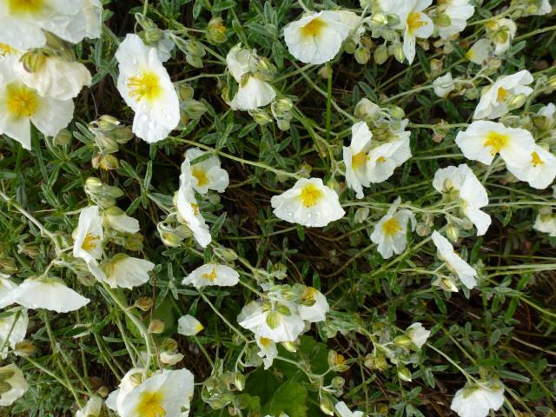
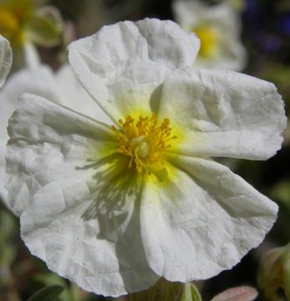
18. Helianthemum ‘The Bride’/ Zonneroosje

Slide 35
Naam | Helianthemum ‘The Bride’ – Zonneroosje
Sierwaarde | Een kruipend plantje
Bloemkleur | Wit (met een licht geel hart)
Bloeitijd | Mei tot en met Juli
Hoogte | 15 centimeter tot 25 centimeter
Standplaats | Zon
Grondsoort | Goed doorlatende kalkhoudende grond
Aantal planten m² | 5 tot 7
Winterhardheid | Matig winterhard. Bij strenge of langdurige vorst afdekken
Toepassing | Rotsbeplanting – In bakken – Als borderbeplanting
Opmerkingen | Een klein heestertje – Heeft een rijke bloei – Heeft slappe stengels – Het blad is grijsgroen – De bloemen zitten aan het eind van de stengels – Synoniem: Helianthemum ‘Snow Queen’

Slide 36
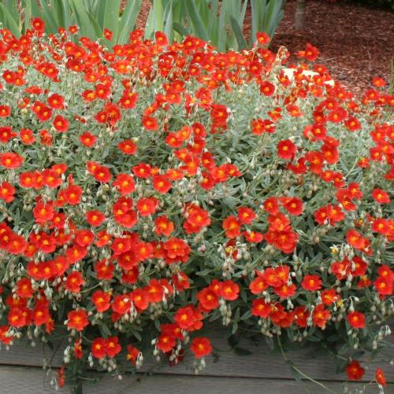
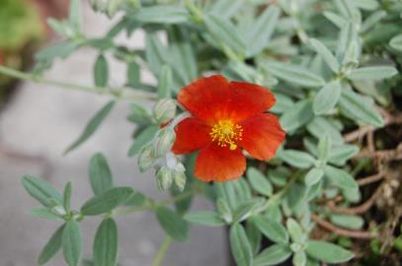
19. Helianthemum ‘Henfield Brillant’/ Zonneroosje

Slide 37
Naam | Helianthemum ‘Henfield Brilliant’ – Zonneroosje
Sierwaarde | Een kruipend plantje
Bloemkleur | Rood Oranje
Bloeitijd | Mei tot en met Juli
Hoogte | 15 centimeter tot 25 centimeter
Standplaats | Zon
Grondsoort | Goed doorlatende kalkhoudende grond
Aantal planten m² | 5 tot 7
Winterhardheid | Matig winterhard. Bij strenge of langdurige vorst afdekken
Toepassing | Rotsbeplanting – In bakken – Als borderbeplanting
Opmerkingen | Een klein heestertje – Heeft een rijke bloei – Heeft slappe stengels – Het blad is grijsgroen – De bloemen zitten aan het eind van de stengels

Slide 38
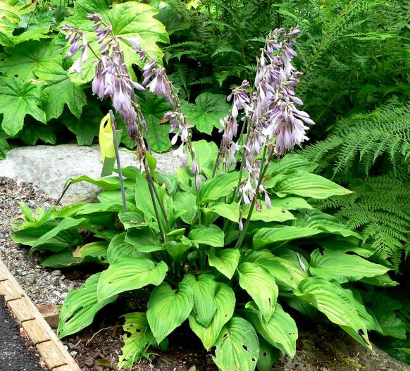
20. Hosta fortunei/ Hosta, hartlelie

Slide 39
Naam | Hosta fortunei (cultivars)- Hartlelie
Sierwaarde | De verschillende bladvormen en bladkleuren
Bloemkleur | Licht Paars
Bloeitijd | Juli en Augustus
Hoogte | 25 centimeter tot 50 centimeter
Standplaats | Zon – Halfschaduw – Schaduw
Grondsoort | Voedzame vochtige grond
Aantal planten m² | 5
Winterhardheid | Goed winterhard
Toepassing | In potten – Borderbeplanting - Vakbeplanting
Opmerkingen | Andere Nederlandse namen: Hosta / Funkia – Er zijn veel verschillende cultivars met hun eigen bloem en blad varianten – Slakken zijn er dol op – Goede bodembedekker – Loopt vrij laat uit

Slide 40
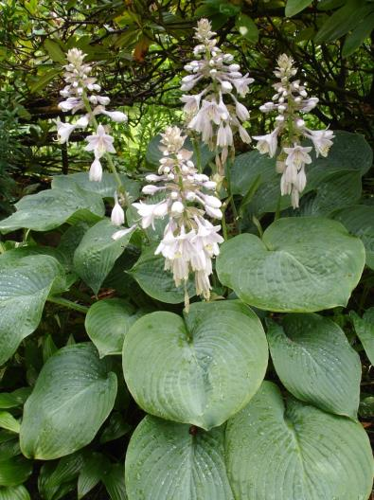
21. Hosta sieboldiana ‘Elegans’/ Hosta, hartlelie

Slide 41
Opdracht

